Slide 1
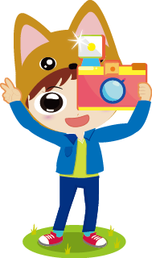
我喜歡打籃球
我和哥哥一起打籃球
感受運動的熱血

